Slide 1

Movie Recommendation Engine
Nikola Jolović SV9/2022
Milan Lazarević SV2/2022

Slide 2
Sadržaj
01
02
03
04
05
06
Uvod
Metodologija
Demografsko
Filtriranje
Filtriranje na osnovu sadržaja
Kolaborativno Filtriranje
Hibridno Filtriranje

Slide 3

01
Uvod

Slide 4
Šta je recommendation engine
- Recommendation engine je skup razlicitih algoritama koji analiziraju i filtriraju podatke te najrelevantije pokazuje korisnicama
primjer:
- ukoliko korisnik često gleda filmove određenog žanra ili kupuje proizvode određene vrste, sistem će zabeležiti ove aktivnosti. Na osnovu tih podataka, recommendation engine može preporučiti slične filmove

Slide 5

Zašto ova tema
-Netflix prize je bilo otvoreno takmičenje za najbolji algoritam kolaborativnog filtriranja koji predviđa korisničke ocene za filmove, na osnovu prethodnih ocena bez ikakvih drugih informacija o korisnicima ili filmovima, tj. bez identifikacije korisnika osim preko brojeva dodeljenih za takmičenje.
- Nagrada za pobjednika je bila 1.000.000$ što nam govori o aktuelnosti ove teme.

Slide 6

45.000
270,000
26,000,000
Dataset koji koristimo
filmova
korisnika
Ocjena za filmove

Slide 7
Tehnike koje ćemo probati
Demografsko filtriranje
Kolaborativno filtriranje
Na osnovu parametara biramo najbolje filmove bez ikakvog znanja o korisniku
Predvidjanje filmova koji bi se mogli svidjeti korisniku na osnovu filmova koje je ocjenio i gledao ranije
Hibridno filtriranje
Filtriranje na osnovu sadržaja
Unija svih prethodnih tehnika kako bi iskoristili prednosti i smanjili mane prethodnih filtera
Monitor changes in the marketplace, such as shifts in consumer behavior or emerging technologies, to stay competitive and capitalize on new opportunities and trends

Slide 8
1. Demografsko Filtriranje
Ideja
Ovi sistemi pružaju generalizovane preporuke svakom korisniku na osnovu popularnosti filma i/ili žanra. Osnovna ideja iza ovog sistema jeste da će filmovi koji su popularni i dobili kritičke pohvale imati veću verovatnoću da se sviđaju prosečnoj publici.
Osnovna vrsta filtriranja koja se skoro i ne koristi, ali ima svoju primjenu u pocetnim interakcijama korisnika sa nasim enginom(kada nemamo nikakve podatke o korisniku)

Slide 9
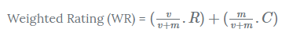
1. Demografsko Filtriranje
Metrika
Metrika koju ćemo koristiti za sortiranje filmova je IMDB-ov weighted rating:
gdje,
v predstavlja broj glasova za film,
m je minimalni broj glasova potreban da bi film bio uračunat,
R je prosečna ocena filma,
C je srednja vrijednost ocjene filmova
Ova formula kombinuje dva faktora. Prvi dio, v/(v+m)*R, predstavlja prosječnu ocjenu filma uzimajući u obzir samo glasove za taj film. Drugi dio, m/(v+m)*C, predstavlja prosječnu ocjenu cijelog izvještaja (svih filmova sa minimalnim brojem glasova m).

Slide 10
2. Kolaborativno Filtriranje
Ideja
Ovaj sistem upoređuje osobe sa sličnim interesovanjima i pruža preporuke na osnovu ovog podudaranja. Kolaborativni filteri ne zahtijevaju metapodatke elementa (filmova) kao njihovi sadržajno bazirani pandani.
Postoje dvije vrste kolaborativnog filtriranja: user-based i item-based. Implementiraćemo oba i uporediti rezultate.Koristićemo Single Value Decomposition da smanjimo dimenzionalnost problema.

Slide 11
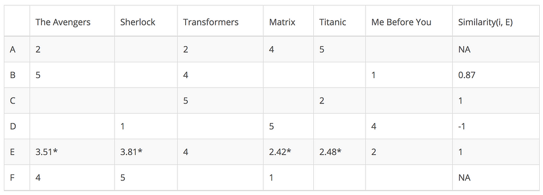
2. Kolaborativno Filtriranje
Korisnik-film matrica
Kreiracemo matricu korisnika i filmova a za vrijednosti ćemo uzeti ocjene kojima je korisnik i ocjenio neki film j, za filmove koje korisnik nije ucjenio stavicemo 0.
Sličnost određujemo pretvaranjem svakog reda (korisnika) u vektor i odredjujuci slicnost između ta 2 vektora određujemo sličnost između 2 korisnika
Ta sličnost nam pomaže da ocjenimo ostale filmove za posmatranog korisnika!

Slide 12
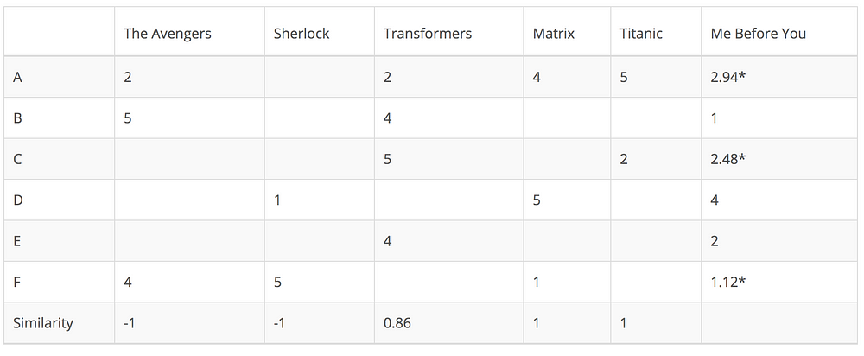
2. Kolaborativno Filtriranje
Film-korisnik matrica
Prethodnu matricu ćemo transponovati
Glavna razlika je u tome što kod kolaborativnog filtriranja zasnovanog na stavkama popunjavamo prazna polja vertikalno, za razliku od horizontalnog načina na koji to čini kolaborativno filtriranje zasnovano na korisnicima. Sledeća tabela prikazuje kako to uraditi za film "Me Before You".

Slide 13
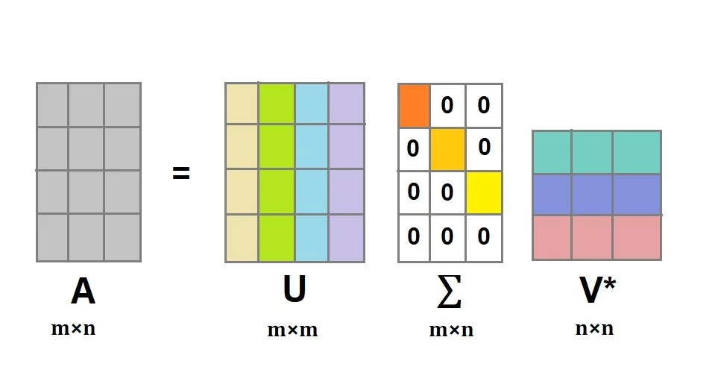
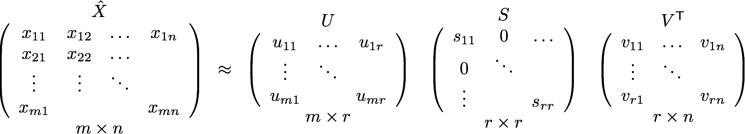
2. Kolaborativno Filtriranje
Singular Value Decomposition
Jedan način da se reši problem skalabilnosti i retkosti koji stvara kolaborativno filtriranje jeste da se iskoristi model latentnih faktora kako bi se uhvatila sličnost između korisnika i stavki.
U suštini, želimo da pretvorimo problem preporuka u problem optimizacije. Možemo ga posmatrati kao koliko dobro predviđamo ocjene filmova za određenog korisnika.
Jedna uobičajena metrika je Srednje kvadratna greška korena (RMSE). Što je niži RMSE, to je bolja performansa.

Slide 14
3. Filtriranje na osnovu sadržaja
Ideja
Da bismo do punog kapaciteta iskoristili podatke koje imamo na raspolaganju, treba da analiziramo I podatke o sadržaju filmova.
Sistemi filtriranja na osnovu sadržaja upoređuju sličnosti između sadržaja filmova i korisnicima kojima se svidio neki film možemo da preporučimo neki njemu sličan.
Podaci o filmovima koje ćemo koristiti:
Opis radnje filma
Glavni glumci
Klučne riječi
Režiser

Slide 15
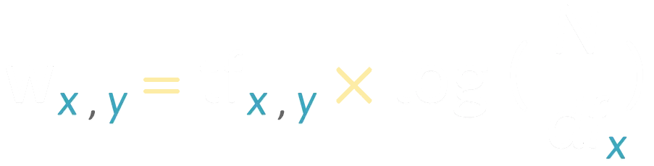
3. Filtriranje na osnovu sadržaja
TF-IDF
Tekst opisa filma pretvaramo u vektor. Svaka riječ odredjuje jednu dimenziju u vektoru, sljedećom formulom:
gdje,
tf predstavlja broj pojavljivanja riječi x u dokumentu y
df je broj pojavljivanje riječi u svim dokumentima
N je ukupan broj dokumenata
Ovako, vektor za jednu riječ uzima u obzir broj pojavljivanje neke riječi, ali i njenu relevantonst u cijelom skupu podataka.

Slide 16
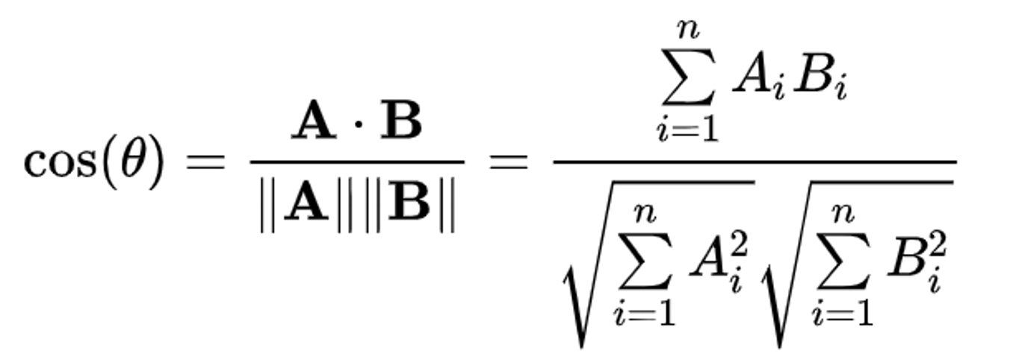
3. Filtriranje na osnovu sadržaja
Matrica sličnosti
Koristimo kosinusnu sličnost za upoređivanje dva vektora. Preko skalarnog proizvoda se računa ugao izmedju vekora, koji nam daje broj u rasponu [-1,1] koji predstavlja sličnost između dva filma.
Formiramo matricu dimenzija NxN, gdje je N broj filmova, a u presjeku i-tog reda i j-te kolone se nalazi kosinusna sličnost između vektora za i-ti i j-ti film.

Slide 17
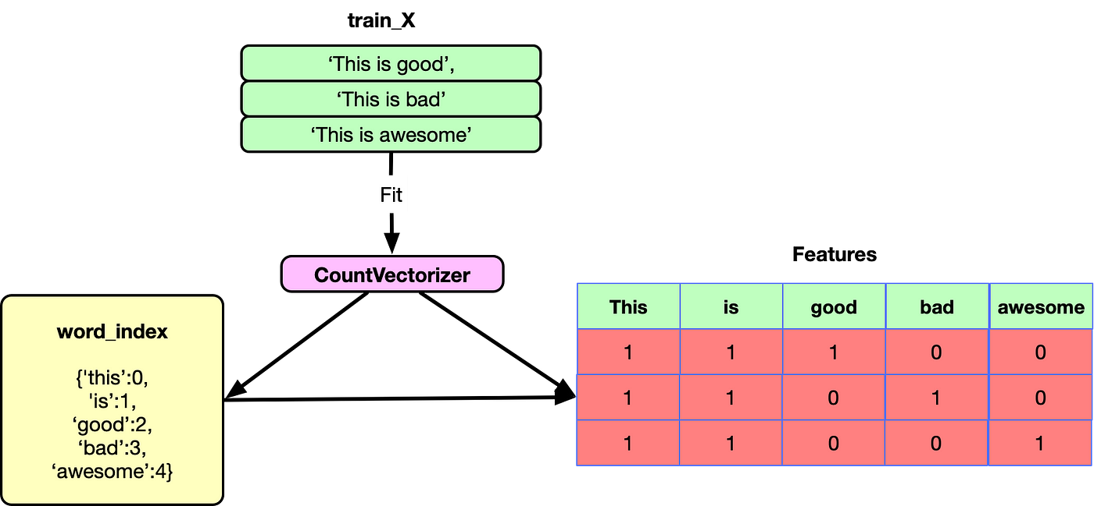
3. Filtriranje na osnovu sadržaja
Count vektori
Podatke koji nisu tekstualni pretvaramo u drugi vektor, koji u obzir uzima samo broj pojavljivanja neke vrijednosti za određeni film, jer nije intuitivno da glumac koji se pojavljuje u više filmova bude manje bitan.

Slide 18
4. Hibridni model
Ideja
Da bismo do iskoristili i podatke koje imamo o filmovima, kao i podatke o korisnicima, treba da ukombinujemo kolaborativno i filtriranje na osnovu sadržaja. Koristili smo dva različita pristupa.
Weighted (težinski)
Mixed (tehnika sa miješanjem)
Uporedili smo rezultate oba pristupa i oba daju zadovoljavajuće preporuke.

Slide 19
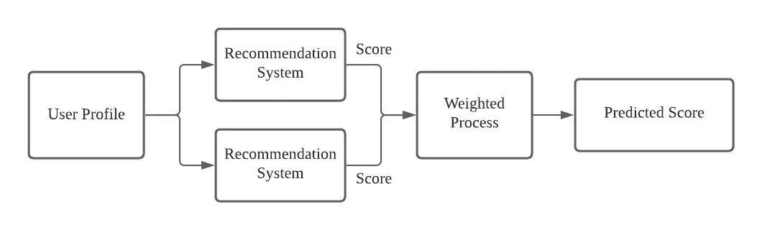
4. Hibridni model
Weighted
Rejting svakog filma računamo kao linearnu kombinaciju rejtinga koje daju dva inicijalna pristupa.

Slide 20
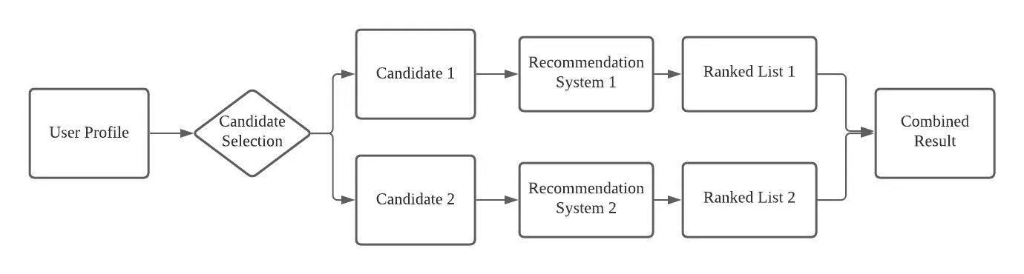
4. Hibridni model
Mixed
Formiranu sortiranu listu uzimajući u obzir rejting svakog sistema ponaosob.

Slide 21

Hvala!
Pitanja?
Linkovi:
Skup podataka o filmovima
Skup podataka o ocjenama korisnika
Tutorijal

